Slide 1
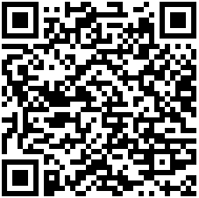

Du interessierst dich für Mathematikdidaktik?
Dann melde dich über den QR-Code beim Verteiler für News rund um die Mathematikdidaktik an und erhalte Infos zu:
Stellenangeboten
in der Mathematikdidaktik an Unis und Hochschulen im deutschsprachigen Raum, wie z. B. Promotionsstellen
Tagungen
national sowie international zu mathematikdidaktischen Themenschwerpunkten
Online-Events
zum wissenschaftlichen Arbeiten und zu Themen aus der Mathematikdidaktik

Slide 2
Sie interessieren sich für Mathematikdidaktik?
Dann melden Sie sich über den QR-Code beim Verteiler für News rund um die Mathematikdidaktik an und erhalten Infos zu:
Stellenangeboten
in der Mathematikdidaktik an Unis und Hochschulen im deutschsprachigen Raum, wie z. B. Promotionsstellen
Tagungen
national sowie international zu mathematikdidaktischen Themenschwerpunkten
Online-Events
zum wissenschaftlichen Arbeiten und zu Themen aus der Mathematikdidaktik

